Slide 1
Hlavní determinanty zdraví

Slide 2
DETERMINANTY ZDRAVÍ
všechny okolnosti a faktory, které určitým způsobem posilují a upevňují nebo naopak ohrožují a oslabují zdraví.

Slide 3
DETERMINANTY ZDRAVÍ
Zdravotní stav populace je výsledkem působení celé řady determinant různé povahy a různého původu.

Slide 4
ZDRAVOTNICTVÍ JAKO DETRMINANTA ZDRAVÍ
Úspěchy medicíny v potlačování infekčních nemocí (hygienická opatření, očkování).
Rozdíly ve zdraví lidí jako odraz rozdílů v dostupnosti zdravotnických služeb.
Poválečný rozvoj zdravotnických systémů a veřejného zdravotního pojištění v Evropě.
70. léta 20. století – 3 základní zdravotní problémy:
  Růst výdajů na zdravotní péči
  Stagnace zdravotního stavu obyvatelstva
  Otázka ovlivnitelnosti známých rizikových faktorů na individuální úrovni

Slide 5
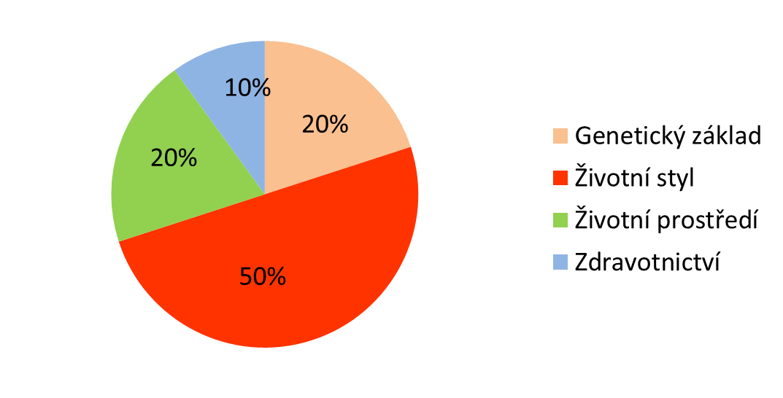
HLAVNÍ DETERMINANTY ZDRAVÍ
Lalondova zpráva – vymezuje čtyři základní okruhy determinant zdraví
Smyslem této kvantifikace však bylo především ukázat, že kromě vliv zdravotní péče na zdraví populace byl přeceňován.
Nejvýznamnější determinanty zdraví leží mimo tradičně chápaný sektor zdravotnictví

Slide 6
HLAVNÍ DETERMINANTY ZDRAVÍ
Se změnou životních podmínek se v průběhu času mění jak význam jednotlivých determinant zdraví, tak hlavní zdravotní problémy (nemoci, příčiny smrti).
Dříve: chybějící kanalizace, splašky, špatná voda, odpady a záchody.
Dnes: drogy (kouření, alkohol), patologické hráčství, pohlavní nemoci, rostoucí sociální rozdíly.

Slide 7
Demografický tranzit, epidemiologická transformace, determinanty zdraví
Zdravotnictví jako systém poskytující odborné zdravotnické služby reaguje na zdravotní potřeby populace.
Zdravotní potřeby se mění v souvislosti
  se změnou velikosti a složení populace
  se změnami ve vzorcích nemocnosti a příčin smrt
K demografickým a epidemiologickým změnám v populaci dochází v důsledku proměny socioekonomických a kulturních podmínek, které byly, jsou a budou významnými determinantami zdraví populace.

Slide 8
Demografický tranzit, epidemiologická transformace, determinanty zdraví
Zdravotnictví jako systém poskytující odborné zdravotnické služby je závislý na stavu veřejných financí
  růst nákladů v souvislosti se stárnutím populace (často přeceňovaná příčina růstu nákladů)
  otázka způsobu financování veřejných zdravotnických služeb (snižování počtu přispěvatelů)

Slide 9
DEMOGRAFICKÝ TRANZIT A EPIDEMIOLOGICKÁ TRANSFORMACE

Slide 10
DEMOGRAFIE
UDÁLOSTI
Narození
Úmrtí
Svatba
Rozvod
Ukončení studia
Změna bydliště
PROCESY
Porodnost
Úmrtnost
Sňatečnost
Rozvodovost
Vzdělanost
Migrace

Slide 11
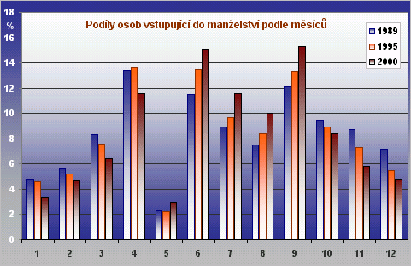
DEMOGRAFIE

Slide 12
DEMOGRAFIE
zabývá se REPRODUKCÍ LIDSKÝCH POPULACÍ
odhaluje vazby mezi společenskými podmínkami (kulturní, ekonomické, politické) a populačním vývojem

Slide 13
POPULAČNÍ ZÁKLADNA A POPULAČNÍ PROCESY
Základna: velikost a struktura populace
Procesy: hromadné demografické události úzce související s velikostí
a složením populace

Slide 14
PROMĚNA VĚKOVÉ STRUKTURY POPULACE – POPULAČNÍ STÁRNUTÍ
Populace nemá věk – jen věkovou strukturu
Populace může mládnout
Populační stárnutí
  proces, kdy se mění věková struktura populace tak, že se zvyšuje podíl osob starších 60 nebo 65 let
  v ČR máme cca 16,5% osob ve věku 65+

Slide 15
DEMOGRAFICKÝ TRANZIT
Podstata:
PŘECHOD OD VYSOKÝCH K NÍZKÝM MÍRÁM PORODNOSTI A ÚMRTNOSTI
(Přechod od extenzivních forem reprodukce k intenzivním)

Slide 16
HLAVNÍ CHARAKTERISTIKY DEMOGRAFICKÉHO TRANZITU
Globální proces probíhající od pol. 18. st.
  pol. 18. st. (FRA, UK)
  České země: 1870-1930
  Slovensko: 1900-1950
Čím později začne, tím rychleji proběhne.
Kompletně bude završena v polovině
21. st.
  počet obyvatelstva Země by se měl ustálit
  na 9-10mld.

Slide 17
PRŮBĚH DEMOGRAFICKÉHO TRANZITU
Demografický přechod má dvě komponenty:
  pokles úmrtnosti
  pokles porodnosti

Slide 18
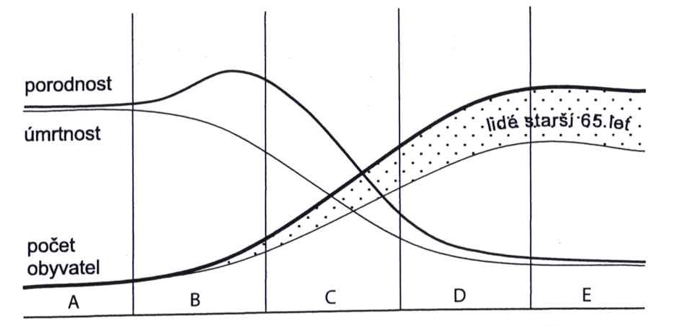
GRAFICKÉ ZNÁZORNĚNÍ PRŮBĚHU DEMOGRAFICKÉHO TRANZITU

Slide 19
1. STADIUM (A) – do pol. 17. století
Populace
  - vysoká porodnost a úmrtnost
  - převažují děti, mladí lidé a muži, SDŽ: 20 - 30 let
  - lidé žijí na venkově, prostorově roztroušeni,
  nulová hygiena, města jsou centry epidemií
Zdravotní situace
  mor, anglický pot, syfilida, endemické infekce parazitární nemoci, chronická podvýživa, závadná voda, krysy, špatné bydlení,
  žádná organizovaná zdravotní péče
  špatné zdraví zejména u dětí a žen

Slide 20
2. STADIUM (B) – 18. a poč. 19. st.
Populace
Úmrtnost - zejm. kojenecká – klesá
Období převažujících infekčních nemocí
Více dětí se dožívá reprodukčního věku, tzn. porodnost se zvyšuje
Přirozený přírůstek pozvolna roste

Slide 21
3. STADIUM (C) – 19. a poč. 20. století
Populace
Porodnost a úmrtnost výrazně klesají
Přirozený přírůstek rychle roste (porodnost začala klesat později než úmrtnost)
Zdravotní situace
  - infekční a parazitární onemocnění (TBC, záškrt, bronchitida, zápal plic, úplavice, spalničky, neštovice, vodnatelnost), objevují se výrazněji nemoci srdce a rakovina, roste význam pracovních podmínek a úrazů

Slide 22
4. STADIUM (D) – počátek 20. st.
Populace
Porodnost klesá, úmrtnost začíná stagnovat
Přirozený přírůstek se snižuje, populace stárne (zvyšuje se podíl lidí ve věku nad 65 let), přibývají ženy
Zdravotní situace
Převažují infekční nemoci, ale je patrný nástup chronických a degenerativních nemocí (nemoci oběhové soustavy, zhoubné novotvary,
úrazy, nemoci pohybového ústrojí …)

Slide 23
60
kardiovaskulární nemoci
50
1925 - 1926
40
% z celkového počtu zemřelých
30
zhoubné nádory
20
10
tuberkulóza
infekční nemoci
0
1910
1920
1930
1940
1950
1960
1970
1980
1990
2000
kalendářní roky
Procento zemřelých na kardiovaskulární nemoci, nádory, infekční nemoci a tuberkulózu z celkového počtu zemřelých v českých zemích v letech 1919-2006

Slide 24
5. STADIUM (E) – do 60. let 20. st.
Populace
Porodnost a úmrtnost se ustálily na nízké úrovni
Přirozený přírůstek je nízký
Vysoký podíl lidí ve věku nad 65 let
Nevídaně se prodlužuje SDŽ
Zdravotní situace
Převládají kardiovaskulární nemoci a zhoubné nádory

Slide 25
DALŠÍ VÝVOJ: DRUHÝ DEMOGRAFICKÝ PŘECHOD
F
Současné vyspělé společnosti
Porodnost je nižší než úmrtnost
Přirozený přírůstek je záporný
Stále se zvyšuje podíl lidí ve věku nad 65 let
SDŽ stále roste v důsledku prodlužování života na špici věkové pyramidy
Převládají kardiovaskulární nemoci a zhoubné nádory
Návrat hrozby infekčních nemocí (AIDS, ptačí chřipka, prasečí chřipka, ebola)

Slide 26
1. POKLES ÚMRTNOSTI:
TEORIE EPIDEMIOLOGICKÉ TRANSFORMACE
Teorie o vlivu sociálních, kulturních a ekonomických změn na proměnu vzorců nemocnosti a úmrtnosti.
Změny v nemocnosti a úmrtnosti jsou podmíněny změnami mnohých okolností, které ovlivňují existenci populačních celků (stárnutí populace, socioekonomické změny, technický rozvoj, životní styl, životní prostředí, politický vývoj apod.)

Slide 27
1. POKLES ÚMRTNOSTI:
TEORIE EPIDEMIOLOGICKÉ TRANSFORMACE
3 období s rozdílnými vzorci nemocnosti a úmrtnosti:
  OBDOBÍ SMRTÍCÍCH EPIDEMIÍ, VÁLEK A HLADOMORŮ (do poč. 17. stol.)
  OBDOBÍ PANDEMIÍ INFEKČNÍCH NEMOCÍ (do pol. 18. stol.)
  OBDOBÍ CHRONICKÝCH A DEGENERATIVNÍCH ONEMOCNĚNÍ (od 20-30. let 20. stol.)
Přechod mezi obdobími = epidemiologická transformace

Slide 28
DOPLNĚNÍ TEORIE EPIDEMIOLOGICKÉ TRANSFORMACE
4. OBDOBÍ – NÁVRAT SMRTÍCÍCH EPIDEMIÍ (AIDS, ptačí chřipka, prasečí chřipka, ebola)

Slide 29
POKLES PORODNOSTI
Situace v tradičních společnostech
  - Ženy rodily od uzavření sňatku do menopauzy
  - Úhrnná plodnost: 4,1 – 6,2
  - Důvody relativně nízké porodnosti:
    Věk v době sňatku a podíl neprovdaných žen
    Manželé mimo domov
    Kulturní překážky (zákaz provdání vdov)
    Meziporodní intervaly
    Dlouhá doba kojení
    Sterilita (pohlavní choroby, některé formy TBC)

Slide 30
PŘÍČINY POKLESU PORODNOSTI
proměna socioekonomických poměrů → nižší kojenecká a dětská úmrtnost → nebylo třeba rodit tolik dětí
proměna životního stylu → povinná školní docházka → snížení užitečnosti dětí jako pracovní síly (do dětí se musí hodně a dlouhodobě investovat, mnohdy s nejistým výsledkem) → kontrola počtu dětí (rozhodnutí o ukončení rození dětí)
kulturní proměna → klesá vliv náboženství → individualizace → seberealiazce → plánované rodičovství (antikoncepce).

Slide 31
DEMOGRAFICKÝ TRANZIT A POPULAČNÍ STÁRNUTÍ
Vliv nízké porodnosti na stárnutí populace
Vliv nízké úmrtnosti na stárnutí populace

Slide 32
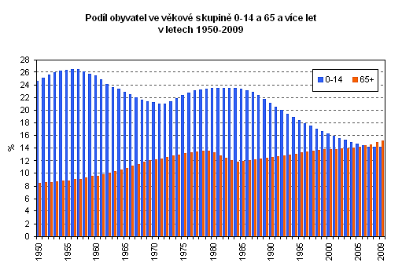
PODÍL OBYVATEL VE VĚKU 0-14 A 65+

Slide 33
Vliv nízké porodnosti na stárnutí populace
Věková struktura populace závisí především na počtu narozených dětí
Vysoká porodnost = mladá populace
Nízká porodnost + nízká úmrtnost
= stabilní věková struktura
Stále se snižující porodnost + nízká úmrtnost = stárnutí populace

Slide 34
VLIV NÍZKÉ ÚMRTNOSTI NA STÁRNUTÍ POPULACE
Dlouho platilo, že prodlužování SDŽ vedlo k mládnutí populace:
  prodlužování SDŽ bylo důsledkem snížení kojenecké a dětské úmrtnosti;
  více dětí se dožilo dospělého věku => narodilo se jim více dětí => vzrostl podíl mladých lidí v populaci = mládnutí populace.
Dnes je růst SDŽ důsledkem toho, že lidé umírají později => stále více lidí se dožívá vysokého věku.

Slide 35
SHRNUTÍ
Demografický přechod
  označuje proces proměny ve vzorcích porodnosti a úmrtnosti
  přechod od vysokých měr porodnosti a úmrtnosti k nízkým mírám
  globální proces – různé země jsou v různých fázích
  lze znázornit graficky – 5 stadií + druhý demografický přechod ve vyspělých zemích

Slide 36
SHRNUTÍ
Epidemiologická transformace
  Vypovídá o změnách v nemocnosti a úmrtnosti.
  Na počátku demografického přechodu v Evropě převažovaly infekční nemoci.
  Konec demografického přechodu – převaha chronických a degenerativních nemocí.

Slide 37
SOCIÁLNÍ DETERMINANTY ZDRAVÍ

Slide 38
ZÁJEM O SOCIÁLNÍ DETERMINANTY ZDRAVÍ
70. léta 20. století:
ZÁKLADNÍ ZDRAVOTNÍ PROBLÉMY:
Rychlý růst výdajů na zdravotní péči
Stagnace zdravotní úrovně společnosti (a přetrvávání a nárůst nerovností ve zdraví)
Obtíže při kontrole a redukci zdravotně rizikových faktorů (většina z nich působí mimo tradiční resortní hranice zdravotnictví)

Slide 39
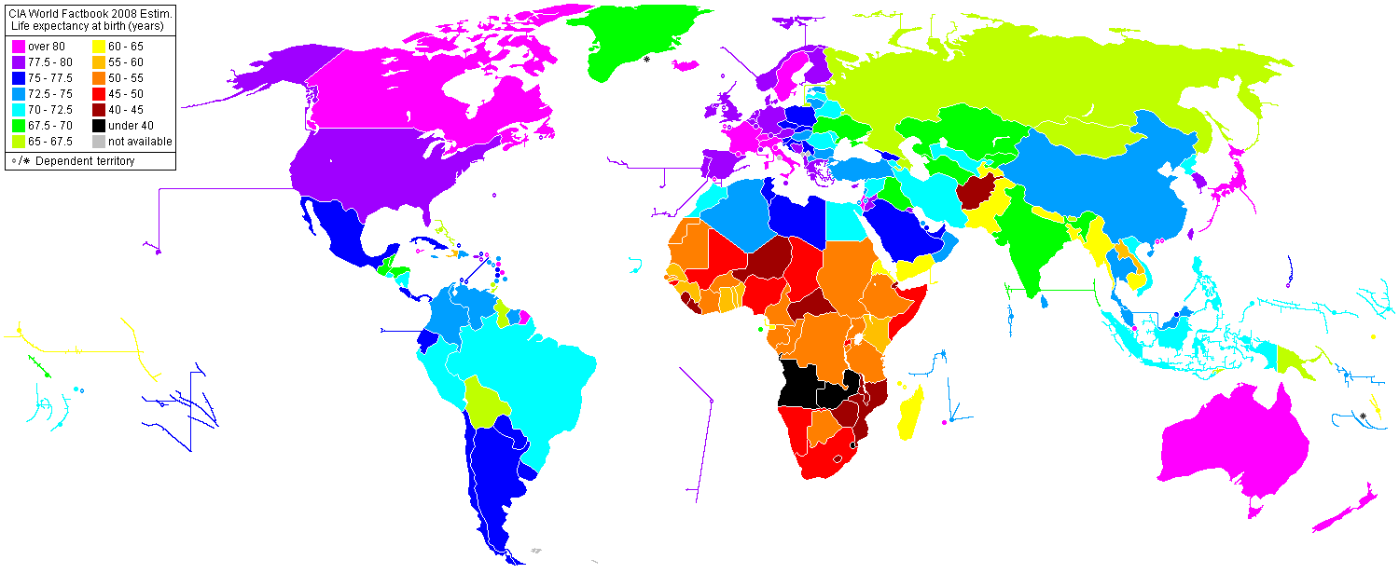
Střední délka života

Slide 40
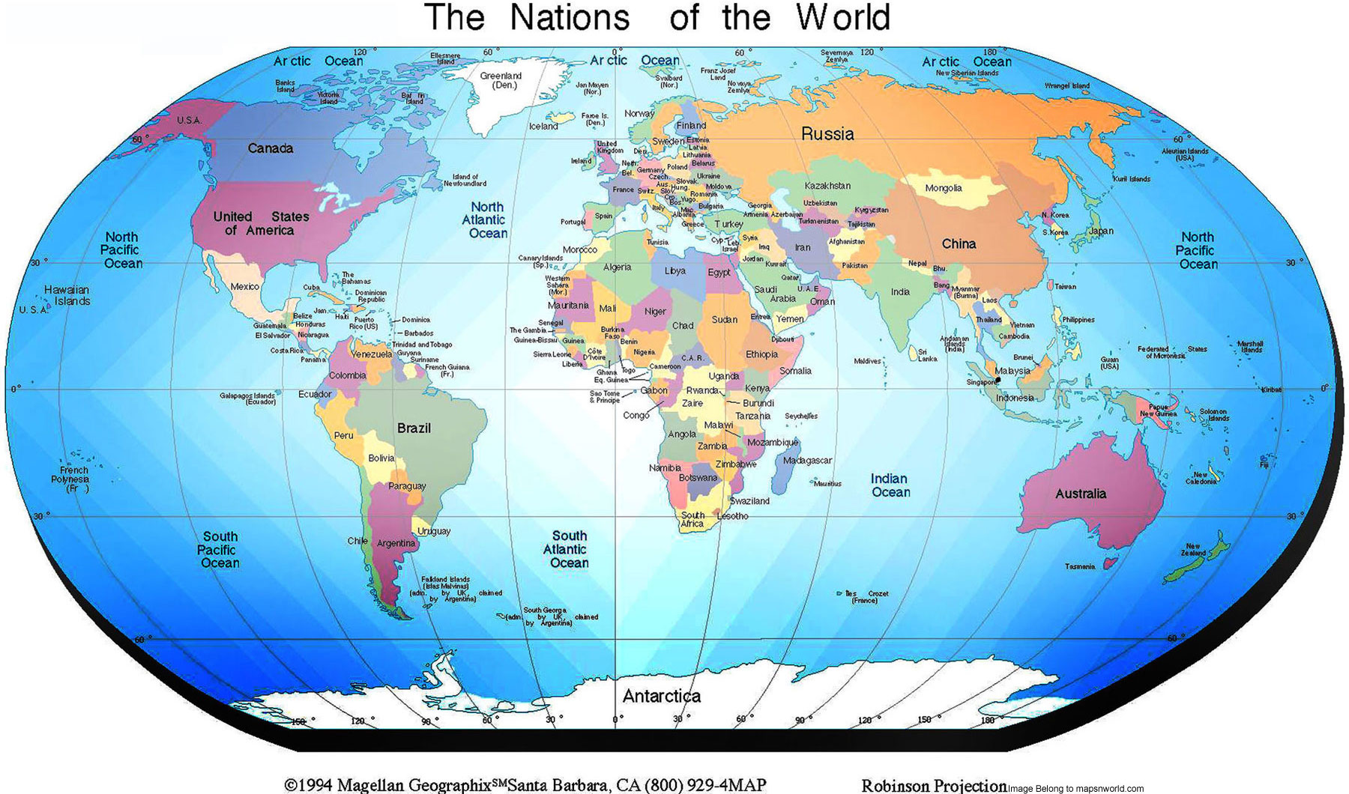

91%
10%

Slide 41
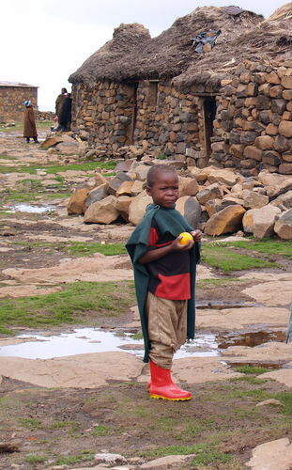
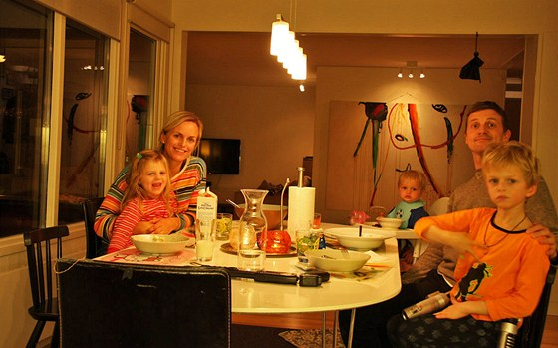

Slide 42
Co způsobuje tento rozdíl?
Sociální podmínky, ve kterých žijí:
bydlení
strava
vzdělání
zaměstnání
dostupnost zdravotní péče
celková životní úroveň

Slide 43


Jak lze pozorovat vliv sociálních podmínek na zdraví?
„Buřinky a deštníky zvyšují naději svých nositelů na zdraví a vysoký věk“.
G. B. Shaw

Slide 44

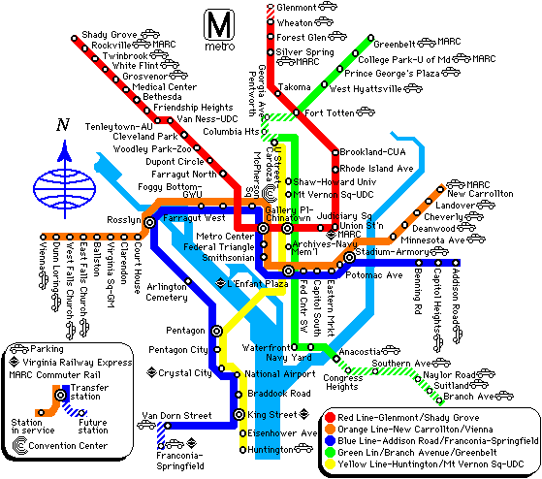
77
57

Slide 45
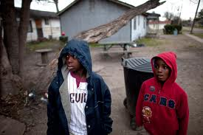

Slide 46
Pokus o srovnání
Je pozice chudého chlapce z Lesotha srovnatelná s pozicí chudého obyvatele Washingtonu?
Chudoba je RELATIVNÍ
  životní situaci člověka musíme srovnávat se „standardem“ společnosti, ve které žije.

Slide 47
Rozdíly ve zdraví mezi zeměmi
Bohatství a zdraví
  Materiální vysvětlení nerovností
Sociální soudržnost a zdraví
  Psychosociální vysvětlení nerovností

Slide 48
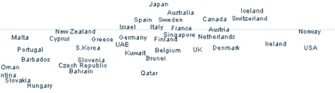
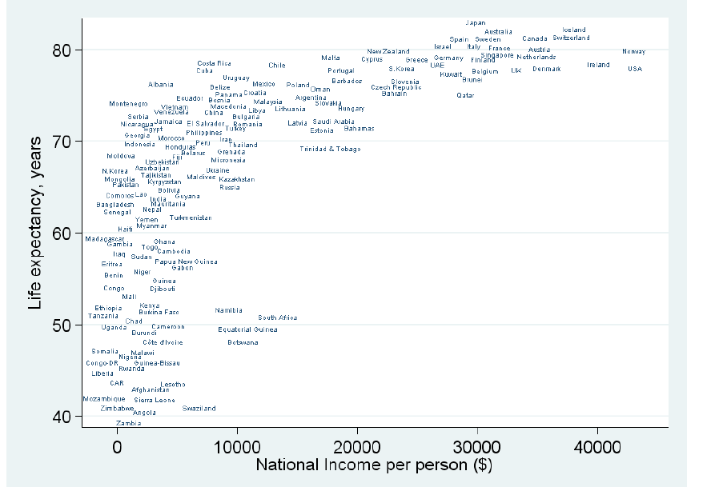
Chudé v bohaté země

Slide 49
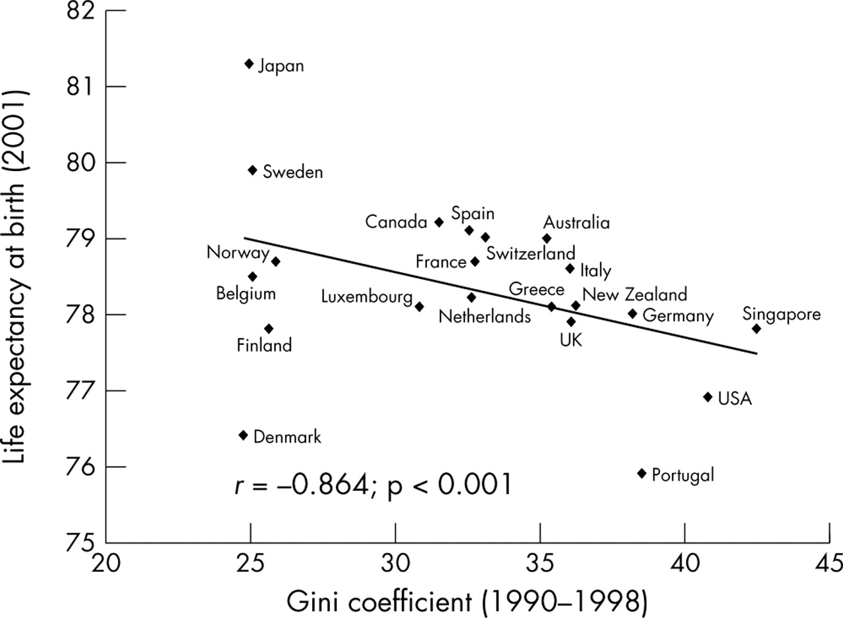
Bohaté země

Slide 50
Bohaté země
Není důležité, jak velký je koláč, ale jak je rozdělen.

Slide 51
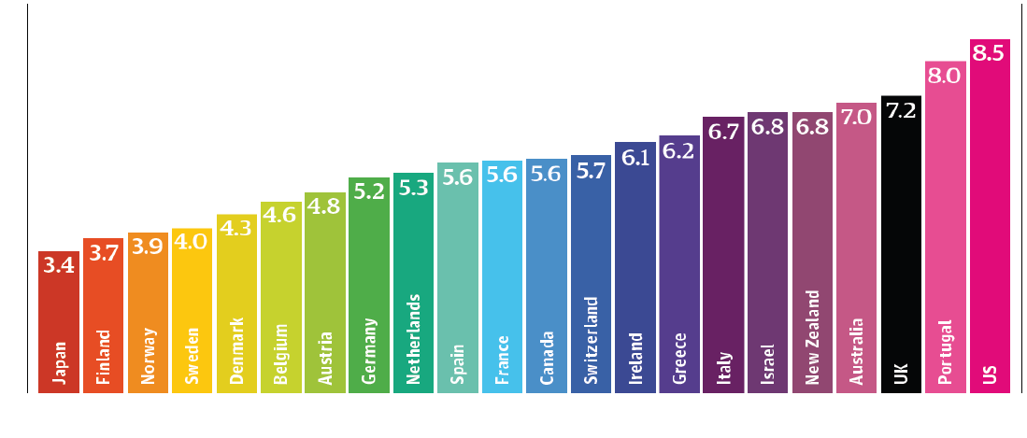
Kolikrát bohatší je 20% nejbohatší populace ve srovnání s 20% nejchudší populace
Zdroj: Wilkinson, R., Pickett: The Spirit Level.

Slide 52
Nerovnost
Nerovnost jako nestejnost
Nerovnost jako systematické znevýhodnění
  Třídní nerovnost v moderních společnostech
  Nerovnost a spravedlnost (rovnost šancí)

Slide 53
Ekvita (spravedlnost) ve zdraví
Cílem není a nemůže být odstranění rozdílů ve zdraví, ale redukce těch rozdílů ve zdraví, které jsou vnímány jako nepřirozené, nespravedlivé a odstranitelné.
Pocit nespravedlnosti existuje zejména tam, kde jsou rozdíly neúnosně velké
či způsobené nerovnými příležitostmi např. v důsledku diskriminace.

Slide 54
Příčiny rozdílů ve zdraví
Přirozená, biologická odlišnost.
Svobodně zvolené chování, které poškozuje zdraví (např. některé sportovní aktivity).
Svobodně zvolené chování podporující zdraví (za předpokladu, že všichni mají stejnou příležitost k osvojení takového chování).
Chování, které poškozuje zdraví, ale nelze ho považovat za výsledek svobodné volby.
Vystavení stresu a jiným zdraví škodlivým životním a pracovním podmínkám.
Nerovný přístup ke zdravotní péči a dalším veřejným službám.
Nemoc jako příčina sestupné sociální mobility.
Nerovnost jako nestejnost
Nerovnost jako Inekvita (nespravedlivé rozdíly)

Slide 55
Inekvita (nerovnost) ve zdraví
Je důsledkem systematických rozdílů
v životních šancích.
Životní šance jsou určovány celkovou sociální pozicí člověka ve společnosti a představují naději člověka, že dosáhne společensky ceněných statků (vzdělání, peníze, prestiž, moc).
Sociální pozice je dána
  Socioekonomickým statusem
  Genderem
  Etnickou příslušností

Slide 56
SOCIÁLNÍ DETERMINANTY ZDRAVÍ
Mají původ v uspořádání společnosti (na jakých principech a hodnotách je založen politický, ekonomický, kulturní a sociální život lidí dané společnosti).
Nejsou distribuovány náhodně, ale kopírují sociální nerovnosti.
Nejde o bezprostřední zdravotní rizika, ale
o sociální podmínky ovlivňující přítomnost či absenci zdravotních rizik.

Slide 57
Význam sociálních determinant zdraví
Mají přímý vliv na zdraví.
Vysvětlují největší část rozdílů ve zdraví mezi populačními skupinami.
Strukturují chování vzhledem ke zdraví.
Navzájem se ovlivňují při působení na zdraví.

Slide 58

Schematické znázornění vlivu sociálních determinant na zdraví
Celkové sociální, kulturní
a ekonomické prostředí
Životní a pracovní podmínky
Sociální prostředí
Životní styl
Pohlaví, věk, dědičné faktory

Slide 59
10 nejvýznamnějších sociálních determinant zdraví
1. SOCIÁLNÍ GRADIENT
2. STRES
3. ČASNÉ OBDOBÍ ŽIVOTA
4. SOCIÁLNÍ EXKLUZE
5. PRÁCE
6. NEZAMĚSTNANOST
7. SOCIÁLNÍ OPORA
8. DROGOVÁ ZÁVISLOST
9. VÝŽIVA
10. DOPRAVA

Slide 60
SOCIÁLNÍ GRADIENT
Nejde o rozdíly ve zdraví mezi chudými a bohatými nebo mezi chudými a zbytkem společnosti.

Slide 61
SOCIÁLNÍ GRADIENT
Dokládá, že sociální podmínky výrazně ovlivňují zdraví lidí.
Čím horší socioekonomické podmínky, tím:
  vyšší riziko předčasného úmrtí (kratší SDŽ)
  vyšší riziko vážného onemocnění
  menší naděje na uzdravení
  vyšší výskyt nemocí typických pro minulá období

Slide 62
Sociální gradient
Sociální gradient je všudypřítomný:
  ve všech společnostech,
  ve všech věkových skupinách,
  u většiny nemocí.

Slide 63
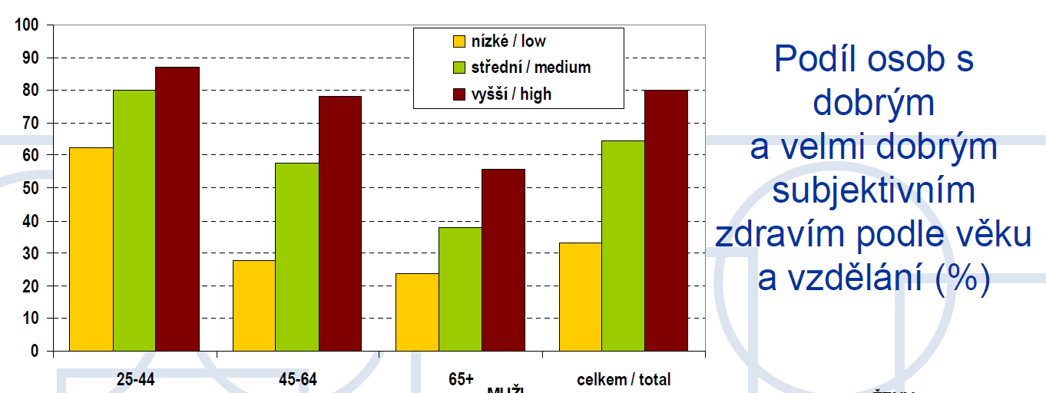
Subjektivní zdraví podle vzdělání

Slide 64
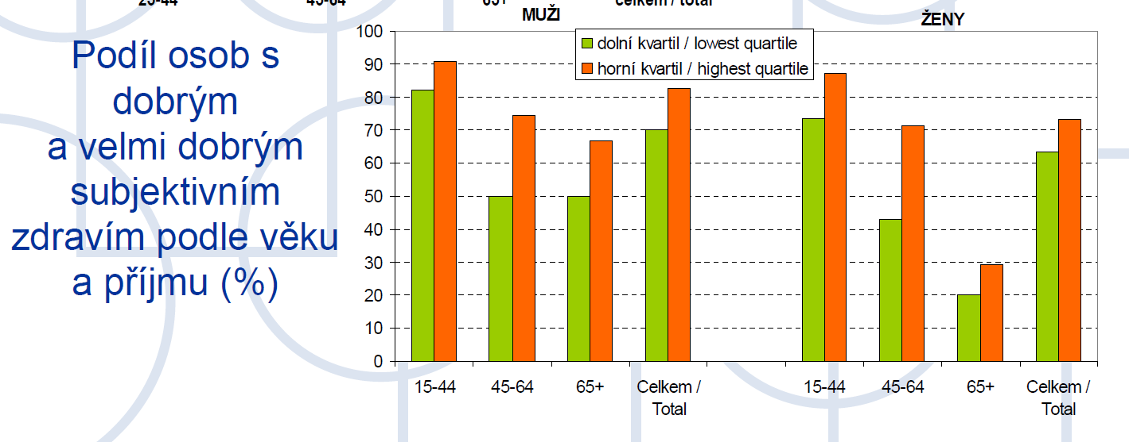
Subjektivní zdraví podle věku a příjmu
Zdroj: ÚZIS

Slide 65
Nerovnost ve zdraví v ČR

Slide 66
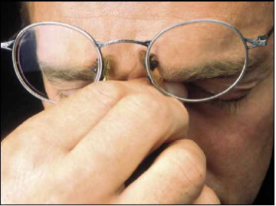
Stres
Stres v důsledku negativních životních událostí a zejména chronických obtíží ohrožuje zdraví.

Slide 67
Stres
je považován za hlavní „převodní“ mechanismus, jehož prostřednictvím
se psychosociální podmínky odrážejí
ve fyzickém a psychickém zdraví

Slide 68
Přímý a nepřímý vliv stresu na zdraví
přímý vliv stresu na duševní zdraví
  úzkost, neurózy, deprese
přímý vliv na fyzické zdraví
  obranyschopnost organismu, vnímavosti vůči infekčním nemocem, riziko cukrovky, hladina lipidů v krvi, krevní tlak, riziko infarktu a mozkové mrtvice
nepřímý vliv na zdraví
  kouření, alkohol, sladkosti

Slide 69
Výzkumy stresu
stresory
  negativní životní události
  chronické životní obtíže
ochranné faktory
  kontrola nad životem
  sociální opora a jiné zdroje ze sociálních sítí

Slide 70
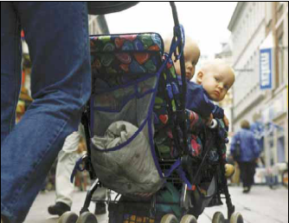
Časné období života
Je důležité, aby rodiče byli oporou svým dětem: zdravotní důsledky raného vývoje a výchovy trvají po celý život.

Slide 71
Časné období života
počáteční stadia života předznamenávají další zdravotní osudy jedince v dospělosti
důležitá je péče o těhotné a rodiny s malými dětmi
špatné socioekonomické podmínky
v dětství vedou:
  ke zpomalení růstu,
  k vyššímu riziku emočních, výchovných
  a zdravotních problémů
kumulace nevýhod: chudoba rodičů ovlivňuje vztah dítěte ke škole →následně nízké dosažené vzdělání → riziko nejisté práce a nezaměstnanosti → a vyvolává pocit, že člověk sám nemůže příliš ovlivnit svůj život

Slide 72
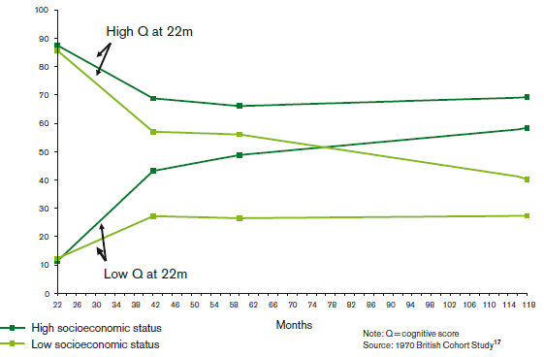
Vývoj kognitivního skóre u dětí v závislosti na SES
Zdroj:

Slide 73
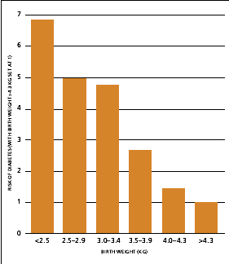
Riziko diabetu u mužů ve věku 64 let v závislosti na porodní hnotnosti
Zdroj: Barker, D.J.P.: Mothers, babies and disease in later life. Edinburgh, Churchill Livingstone, 1998.
Riziko diabetu (ve srov. se sk. > 4,3)
Porodní hmotnost

Slide 74
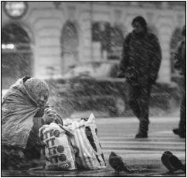
Sociální vyloučení
Chudoba, rasismus, diskriminace, stigmatizace či nezaměstnanost vedou k sociální izolaci a zvyšují riziko onemocnění a předčasného úmrtí.

Slide 75
Nerovnost a chudoba
Chudoba neznamená jen pozici na nejnižší příčce společenského žebříčku.
Chudoba je stav odlišující chudé od zbytku společnosti.

Slide 76
Absolutní chudoba
nedostatek prostředků k uspokojení základních potřeb
  fyzické strádání a přímé ohrožení zdraví a života
její hranice se nemění se změnou standardu života ve společnosti

Slide 77
Relativní chudoba
„Chudými nejsou jen ti, kdo jsou na úplném dně celé společnosti, ale chudobu lze nalézt v každé sociální vrstvě.
Jestliže totiž část příslušníků určité sociální vrstvy má méně, než její ostatní příslušníci, je pravděpodobné, že se ve srovnání s nimi budou cítit chudými.“
George Simmel

Slide 78
Sociální vyloučení
nový pojem pro chudobu
chudoba ve vyspělých zemích nemá podobu fyzického strádání, ale vyloučení člověka ze základních aktivit společnosti (občané druhé kategorie)
  zaměstnání, konzum, volnočasové aktivity
má mnoho dimenzí, které mají tendenci se kumulovat
  ekonomická (nezaměstnanost, nízký příjem, chudoba)
  sociální (rozpad manželství, sociální izolace, patologické jevy)
  politická (neschopnost participace, nízká účast ve volbách)
  komunitní (devastované prostředí a obydlí, absence služeb)
  individuální (fyzický nebo mentální handicap, nízké vzdělání, ztráta sebeúcty)
  skupinová (koncentrace do určitých skupin – etnikum, profese)
  prostorová (koncentrace v jistém území)

Slide 79
Sociální vyloučení
týká se zejména:
  přistěhovalců,
  uprchlíků,
  etnických menšin,
  ale i lidí nemocných, postižených a emočně zranitelných (dětské domovy, věznice, psychiatrické léčebny)
pojí se obvykle s diskriminací, rasismem
a nepřátelstvím
Opatření:
  ochrana proti diskriminaci
  dodržování práv přistěhovalců a menšin

Slide 80
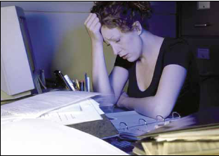
Povaha práce a pracovní prostředí
Stres na pracovišti a nedostatek kontroly nad vlastní prací zhoršují zdraví.

Slide 81
Povaha práce a pracovní prostředí
centrální postavení práce v životě člověka
změny zaměstnanosti v jednotlivých ekonomických sektorech
mění se forma pracovní zátěže
  model pracovního napětí
  model nerovnováhy mezi úsilím
  a odměnou

Slide 82
Povaha práce a pracovní prostředí
pracovní stres je významnou příčinou rozdílů ve zdraví
  uplatnění kvalifikace, rozhodovací schopnosti
  ocenění práce

Slide 83
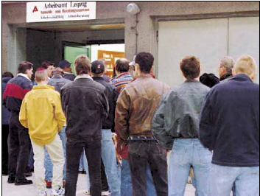
Nezaměstnanost a nejistota zaměstnání
Nezaměstnanost snižuje životní úroveň, stigmatizuje a vede
k sociální izolaci.

Slide 84
Nezaměstnanost a nejistota zaměstnání
povaha nezaměstnanosti
  strukturální a dlouhodobá
koncentrace nezaměstnanosti do:
  určitých SE skupin (osoby s nízkou kvalifikací, mladí lidé, ženy, členové etnických menšin, imigranti)
  stejných rodin (tzv. jobless family) – nebezpečí polarizace společnosti.

Slide 85
Nezaměstnanost a nejistota zaměstnání
snížení životní úrovně, omezení sociálních kontaktů, stigmatizace, pocit méněcennosti, sociální vyloučení

Slide 86
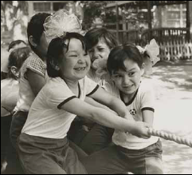
Sociální opora
Přátelství, dobré mezilidské vztahy a pevné sociální sítě zlepšují zdraví.

Slide 87
Sociální opora
Zdroj získávaný ze sociálních sítí
Sociální síť
  systém formálních a neformálních vztahů, prostřednictvím kterých získává člověk zdroje ke zvládnutí obtížných životních situací

Slide 88
Typy sociální opory:
silná pouta
  instrumentální
  Emociální
slabá pouta
  informační
  poradní

Slide 89
Sociální opora
přátelství, dobré sociální vztahy
a podpůrné sociální sítě
přispívá k řešení citových i materiálních problémů
sociální koheze
Nedostatečná sociální opora
deprese, komplikace v těhotenství, častější a závažnější nemoci
sociální izolace

Slide 90
Sociální opora
Ženatí muži nežijí déle než svobodní, to se jim jen zdá.
Franklin

Slide 91
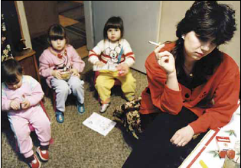
Drogy
Zneužívání drog není jen otázkou individuální volby, ale je do značné míry ovlivněno širším sociálním prostředím.

Slide 92
Drogy
kouření, alkoholismus či jiná drogová závislost vedou k zdravotním potížím
často jde o reakci na neutěšené sociální
a ekonomické podmínky, které se v důsledku užívání drog ještě zhoršují
pojí se s násilím, nehodami, otravami, poraněními a sebevraždami

Slide 93
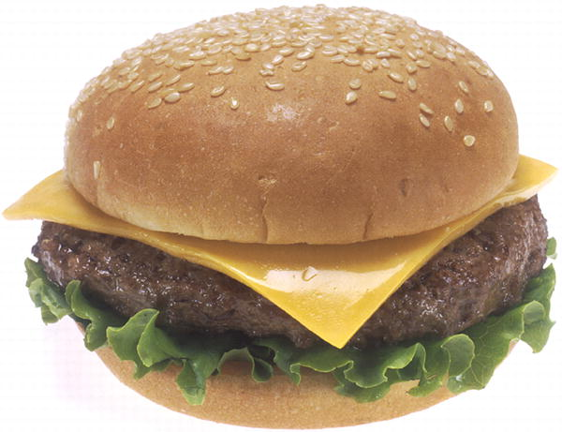
Výživa
Dostupnost a cena zdravé stravy je politickým problémem.

Slide 94
Výživa
zejména problém složení a pestrosti stravy
obezita jako nemoc chudých
dostupnost a cenová přijatelnost výživného
a kvalitního jídla má větší vliv než zdravotní výchova

Slide 95
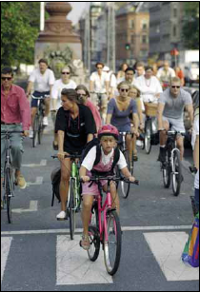
Doprava
Chůze, jízda na kole a využívání veřejné dopravy znamená lepší zdraví.

Slide 96
Doprava
omezení pohybu
dopravní nehody
omezení sociálních kontaktů
znečištění ovzduší, hluk

Slide 97
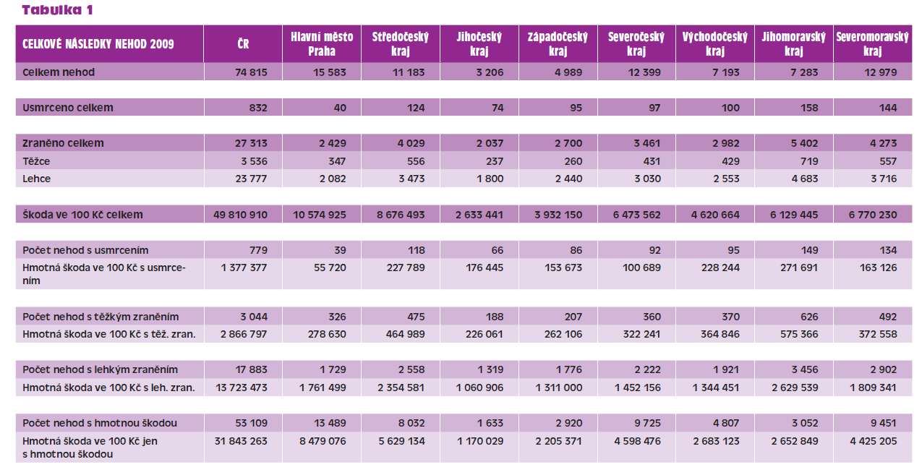

Slide 98
ZJIŠTĚNÍ
Špatné sociální a ekonomické podmínky výrazně ovlivňují zdraví lidí.
Sociální podmínky působí na zdraví lidí 3 základními cestami:
  materiální podmínky – přímo;
  pracovní prostředí – skrze stres a chování;
  sociální prostředí – skrze stres a chování.
SDZ působí na zdraví lidí ve všech sociálních vrstvách, avšak pravděpodobnost výskytu většiny rizikových faktorů a horších důsledků roste se snižující se sociální pozicí.
Nerovnosti ve zdraví se netýkají rozdílu mezi chudými a bohatými/chudými a zbytkem společnosti.
V evropských zemích narůstá význam relativní chudoby.
Zdraví lidí jako veřejný zájem je předmětem veřejné politiky, nejen politiky zdravotní nebo zdravotnického systému.

Slide 99
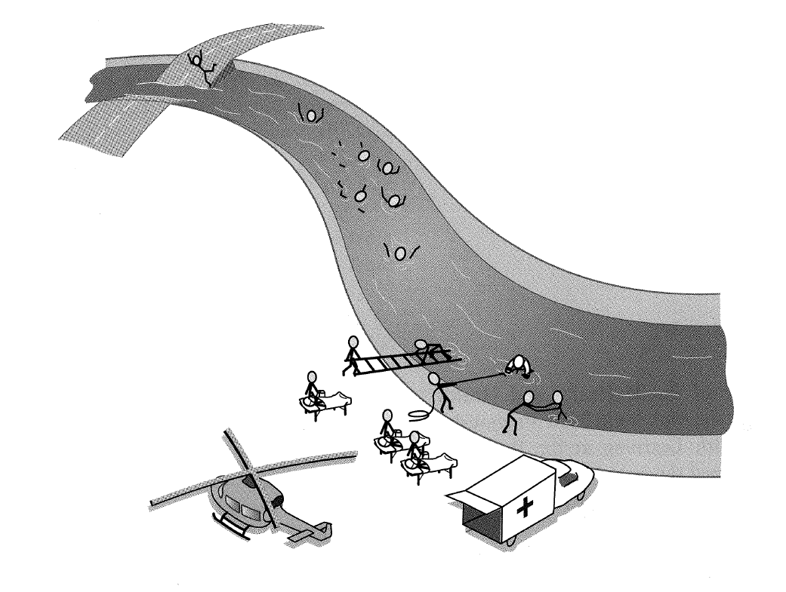

Slide 100
Deset rad pro zdraví
David Gordon, Centre for Poverty Research
Nebuďte chudí. Pokud nemůžete přestat, snažte se nebýt chudí dlouho.
Nebydlete v chudé, deprivované oblasti, pokud je to možné, odstěhujte se.
Pořiďte si vlastní auto.
Neberte zaměstnání, které vás stresuje, je málo placené nebo vyžaduje manuální práci.
Nebydlete ve špinavých a nekvalitních domech či bytech, nestaňte se bezdomovcem.
Jeďte jednou za rok na dovolenou.
Nebuďte rodič – samoživitel.
Požadujte všechny dávky, na které máte nárok.
Nebydlete blízko frekventované silnice nebo blízko továrny, která znečišťuje ovzduší.
Využijte vzdělání ke zlepšení své socioekonomické pozice.

Slide 101
DOPORUČENÍ
Při snaze o dosažení co nejlepšího zdraví hrají největší roli všechna opatření týkající se:
  vzdělání,
  pracovních podmínek
  a zaměstnanosti,
  sociálního zabezpečení a pomoci,
  péče o rodiny s dětmi,
  bydlení,
  dodržování lidských práv.

Slide 102
Doporučená četba k SDZ:
Wilkinson, R., Marmot, M. (eds.): Social Determinants of Health. The Solid Facts. Copenhagen, WHO 2003. URL: http://www.who.dk/document/e81384.pdf [cit. 12. 10. 2005].

